Slide 1

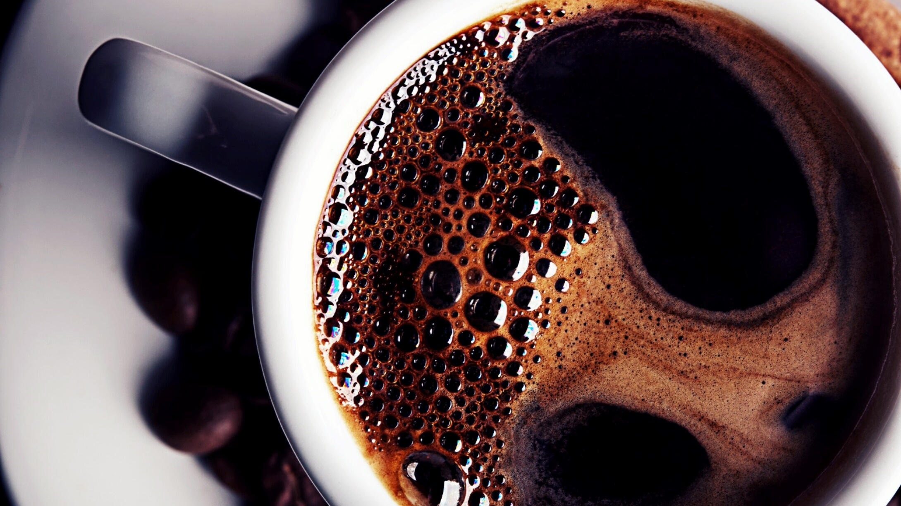
Python - do Básico ao Intermediário
Fabrício Oliveira Moura Lima

Slide 2
Quem sou eu?
Aluno de Sistemas de Informação.
Ex-petiano.
Programo em python desde 2018.
Github: https://github.com/Fabriciooml
LinkedIn: https://www.linkedin.com/in/fabriciooml/
Áreas de estudo:
Inteligência Artificial;
Ciência de Dados;
Machine Learning.
Apesar de eu ter o meu foco pessoal nessa área, o que vou ensinar hoje não se aplica somente a isso.

Slide 3
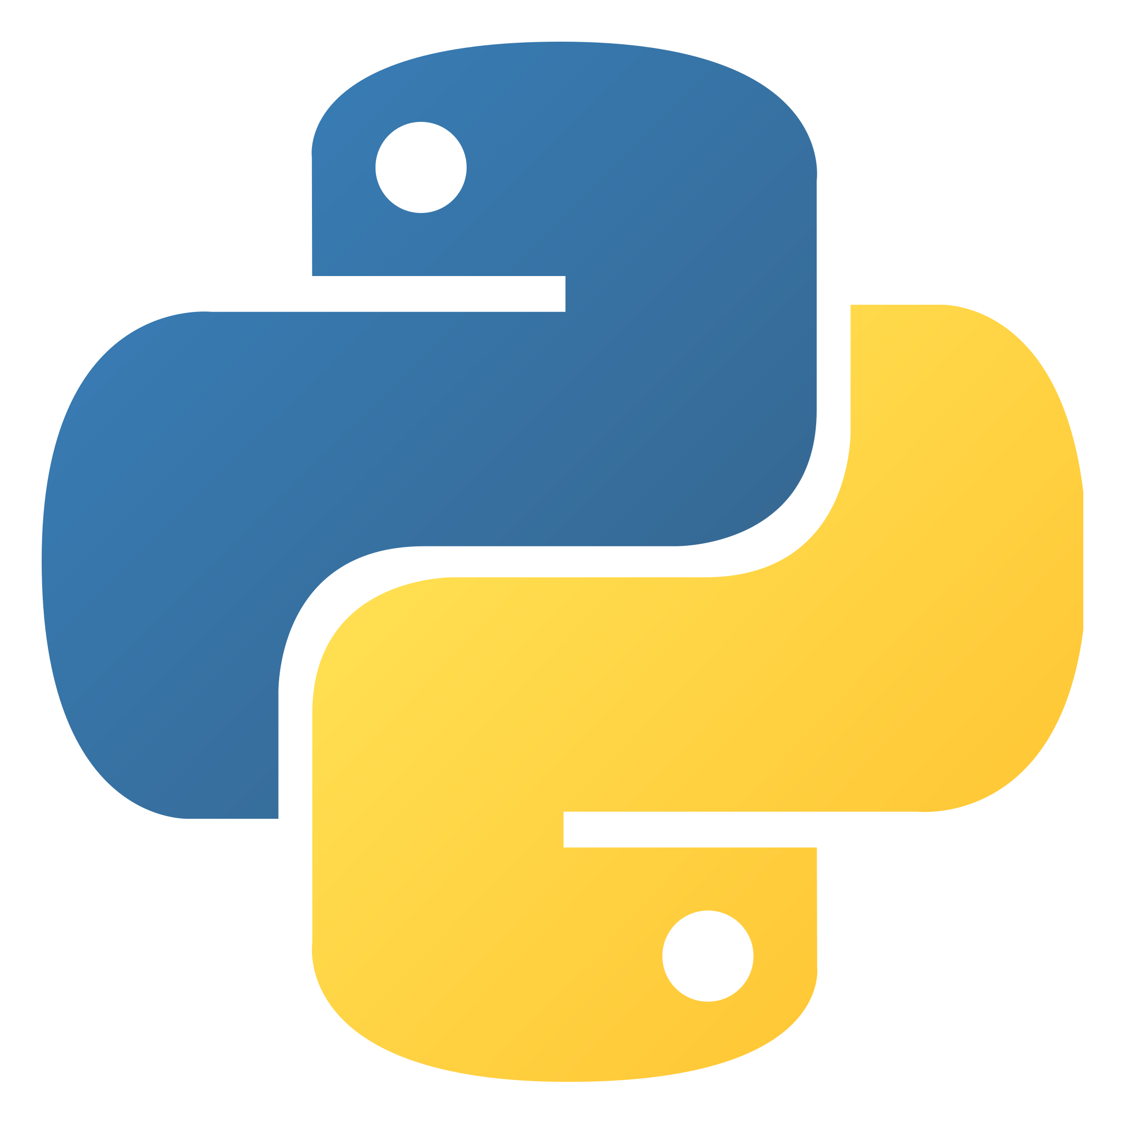
O que é Python?
Linguagem de alto nível, interpretada, multiparadigma, fortemente tipada, com tipagem dinâmica.
Criada por Guido Van Rossum em 1991.
Prioriza legibilidade do código.

Slide 4
Como instalar?
Site oficial da linguagem:
https://www.python.org/downloads/
Anaconda:
https://www.anaconda.com/products/individual
Chocolatey:
https://chocolatey.org/install
choco install python

Slide 5





Onde programar?

Slide 6
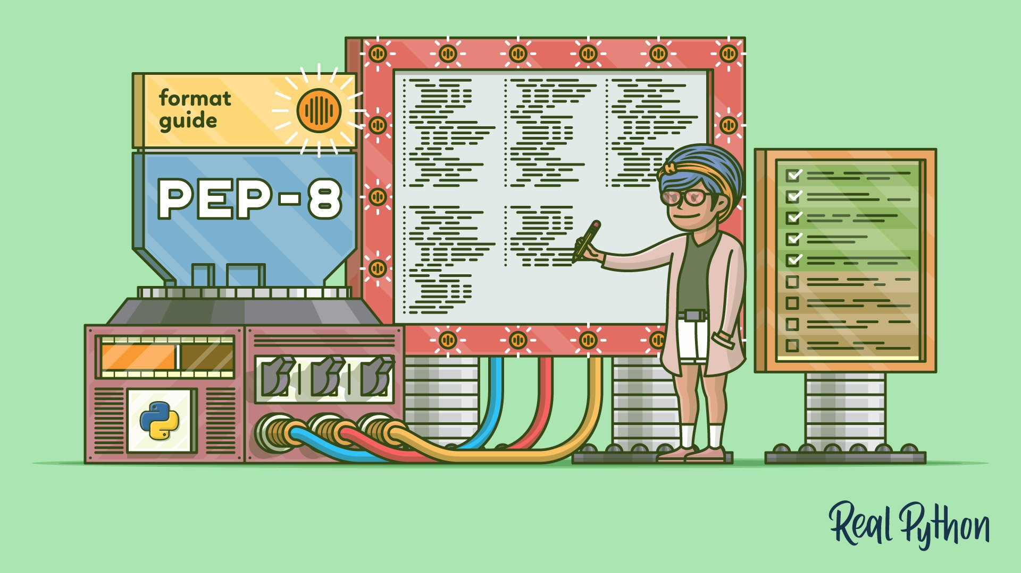
PEP-8:
https://www.python.org/dev/peps/pep-0008/
A PEP-8 é como se fosse a ABNT do python.
Um guia de como o código deve ser formatado.
Ex.: uma linha de código deve ter no máximo 79 caracteres. Porém, 72 se for uma linha de comentários ou documentação.

Slide 7
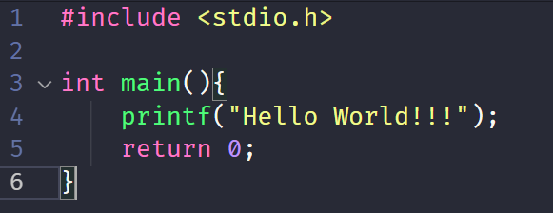

O clássico:
Em C:
Em python:

Slide 8
Funções básicas:
Imprimir na tela:
print()
Ler dado do usuário:
input()
Retorna valor absoluto:
abs()
Retorna uma sequência de números:
range()
Retorna o tipo da variável:
type()

Slide 9
Alguns tipos de dados:
Lista: sequência de valores. Exemplo: lista de compras.
Dicionário: sequência de valores utilizando chaves e valores. Exemplo: dicionário português-inglês.
Tupla: lista imutável. Exemplo: uma lista com itens essenciais, onde você não pode tirar ou mudar nenhum deles.
String: sequência de caracteres. Exemplo: nome.
Int: variável do tipo inteiro. Exemplo: idade.
Float: variável com casas decimais. Exemplo: dinheiro.
Booleano: sim ou não.
Matrizes: lista de listas. Exemplo: planilha do Excel.

Slide 10
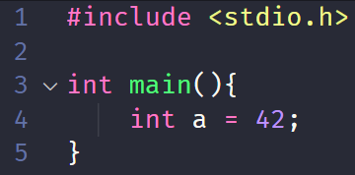

Como funcionam variáveis em python?
Em C:
Em Python:
Mas cadê o ponto e vírgula?
Em python o final de uma linha de código em python é dada por quebra de linha, não com ponto e vírgula.

Slide 11
Operações:
Matemáticas:
Soma: +
Subtração: -
Divisão: /
Multiplicação: *
Exponenciação: **
Resto da divisão: %
Parte inteira da divisão: //
Lógicas:
E: and
Ou: or
Não: not
Relacionais:
Igual: ==
Diferente: !=
Maior: >
Menor: <
Maior igual: >=
Menor igual: <=

Slide 12
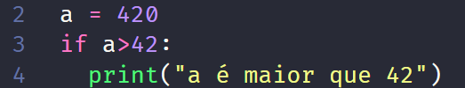
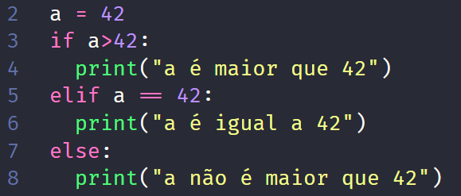
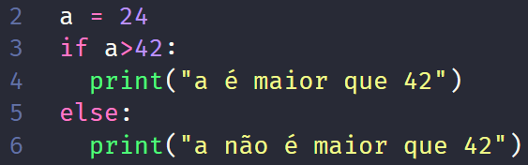
Condicionais:
if:
if else:
elif ou else if:

Slide 13

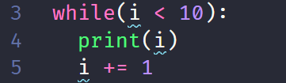
Loops:
for:
while:

Slide 14
O que é esse espacinho?
Python trabalha com identação, um conceito utilizado geralmente para deixar o código mais legível, com python é algo totalmente necessário para o código rodar.
Em python é isso que vai dizer o que está dentro de cada if, loop, função, enfim, qualquer coisa. É EXTREMAMENTE importante identar o código, independente de ser em python ou não, o seu “eu” de daqui a uns meses te agradecerá imensamente.

Slide 15
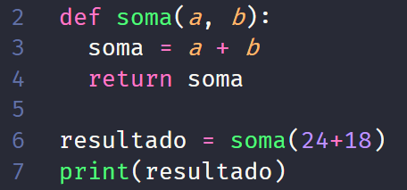
Funções:
Funções são usadas para separar o código em blocos de código menores, evita retrabalho e quando você precisa editar uma coisa em um código que se repete 2 vezes é fácil, mas quando você precisa editar em uma código que se repete 100 vezes, você vai querer ter colocado ele em uma função.

Slide 16
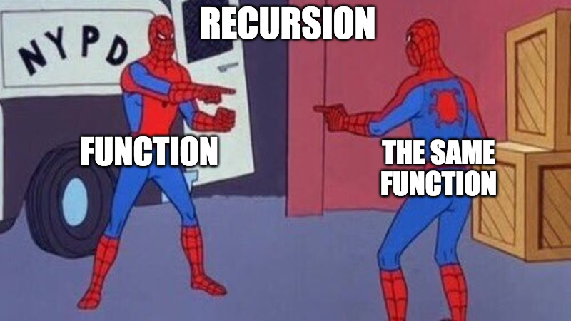
Recursividade
Consiste basicamente em uma função chamar a si mesma até que algo aconteça.
Exemplo:
Podemos calcular a sequência de Fibonacci de n números usando recursividade.

Slide 17
Orientação a objetos:
É o jeito do seu código ser escalável e ajuda (muito) na legibilidade. Os 4 pilares são: Abstração, Encapsulamento, Herança e Polimorfismo.
POO é um dos paradigmas mais utilizados quando estamos falando de sistemas do mundo real.

Slide 18
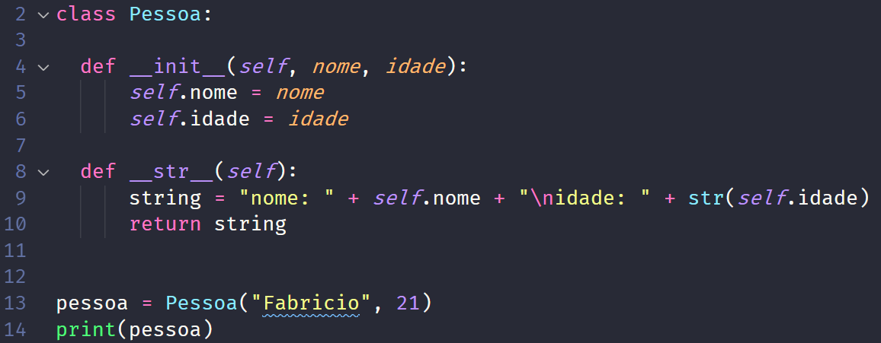
POO: Métodos e Atributos
Qualquer variável dentro de uma classe é um atributo e qualquer função dentro de uma classe é um método.
Por exemplo, nome e idade são atributos da classe Pessoa e __str__ é um método.

Slide 19
POO: Abstração
Consiste em basicamente juntar em um lugar só (em uma classe) as coisas que são relacionadas a ela. No exemplo ao lado, juntei nome e idade de uma pessoa.

Slide 20
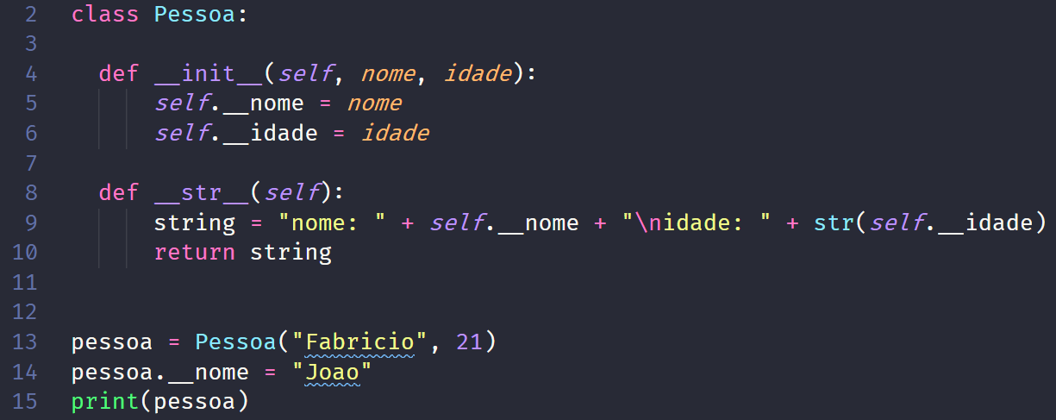
POO: Encapsulamento
Encapsulamento está ligado com segurança do código. É não deixar qualquer um mudar os valores do objeto.
Para deixar uma variável em python como privada é só colocar __ antes do nome dela, assim, no exemplo não consegui mudar o nome “Fabricio” para “Joao”.

Slide 21
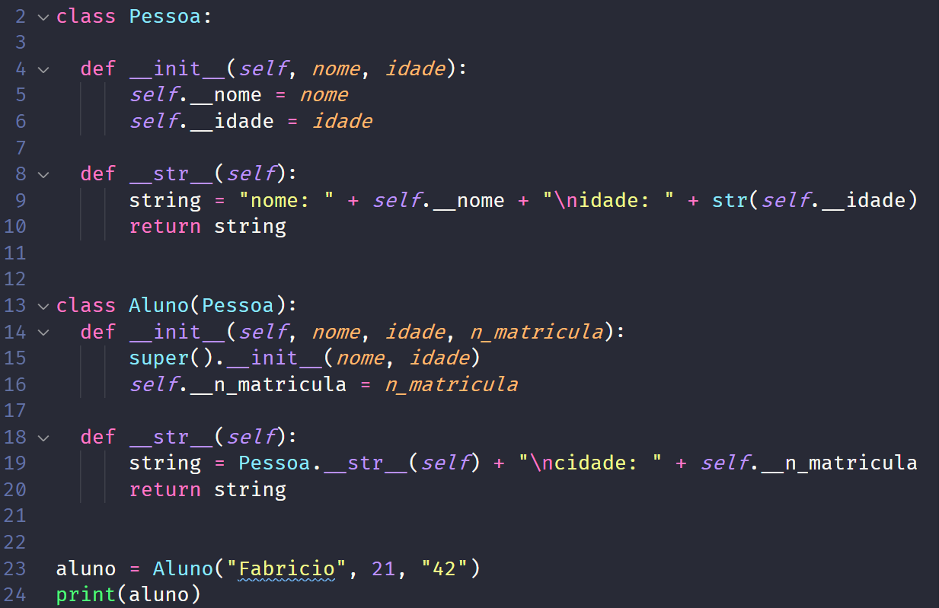
POO: Herança
Herança é um dos conceitos que eu particularmente mais gosto. É como fazemos para aproveitar o nosso trabalho de outra classe em uma nova.

Slide 22
POO: Polimorfismo
Polimorfismo consiste na reutilização do código, por exemplo, se eu quero adicionar imprimir o número de matrícula de um aluno como eu fiz no exemplo, eu estou usando polimorfismo pra isso.

Slide 23
O maior poder do Python: A comunidade!
A comunidade é o ponto alto da linguagem.
As bibliotecas que a comunidade faz são incríveis e são o que mantêm python como uma das linguagens mais relevantes.
Vou dar umas dicas pra vocês de bibliotecas para diferentes áreas, caso queira saber sobre uma área que não está aqui, é só perguntar.

Slide 24
Área de Dados
Tensorflow: Biblioteca feita pelo Google para modelos de Deep Learning, intuitiva e com uma documentação maravilhosa.
PyTorch: O maior “rival” do Tensorflow, PyTorch é uma biblioteca desenvolvida pelo Facebook, também muito intuitiva e com uma documentação maravilhosa.
Keras: O Keras foi fundido com o Tensorflow, foi uma das bibliotecas mais importantes e de simples utilização de Deep Learning, é a razão do Tensorflow hoje em dia ser tão intuitivo.
Pandas: O melhor jeito atualmente de ler sua base de dados para fazer sua análise exploratória.
NumPy: Uma biblioteca matemática para o python, com muitas coisas de álgebra linear, por exemplo.
Matplotlib: Muito utilizado para visualização de dados de forma gráfica.
Seaborn: É o meu xodó dos gráficos, utiliza o Matplotlib por baixo dos panos para fazer gráficos bem bonitos.

Slide 25
Web
Django:
Um dos frameworks para web mais utilizados, com fácil integração com bancos de dados, sistema de URL simples, é lindo e considero bastante parecido com todo “kit básico” de desenvolvimento backend do javascript com node.
Além de ser orientado a objetos. Logo, é escalável.
Flask:
Também um dos mais famosos. Foi desenvolvido utilizando a ideia do Sinatra, um framework web para Ruby.
Ele é muito melhor para pequenos projetos, comparado com o Django, uma vez que ele é bem mais simples.
Porém, não é muito escalável, apesar de bem estável.

Slide 26
Segurança da Informação
Cryptography:
Como o nome já diz, é uma biblioteca de criptografia.
Em alto nível, temos Fernet e X.509, porém, em baixo nível, o limite é sua criatividade.
Yosai:
Framework para segurança em páginas web.
Autenticação, autenticação de 2 fatores e tudo mais é mais fácil de fazer usando ele.
Feito com base no Apache Shiro, que é escrito em Java e muito utilizado nos dias de hoje.

